Slide 1
PHP en databases

Slide 2
Inhoud - PHP 6
PHP drivers voor MS SQL
Configuraties
PDO
Verbinding maken
Try ... catch ...
Errorhandling
Query
Fetch
Videotutorials: Codecourse.com - Learn PDO (PHP Data Objects)
Naslag en voorbeelden: W3Schools PHP PDO met MySQL, PHP.NET
Let op! De meeste voorbeelden zijn met PHP en MySQL. PDO (PHP Data Objects) werkt echter voor veel verschillende databases op dezelfde manier. Je hebt wel de goede drivers nodig en het aanmaken van een connection object verschilt een beetje.
Notes:
De videotutorials van Codecourse.com zijn ook op OnderwijsOnline beschikbaar.
Voor deze les gaat het om:
21-CodeCourse-PDO-Connecting.mp4
22-CodeCourse-PDO-Getting results.mp4
23-CodeCourse-PDO-Fetch types.mp4
24-CodeCourse-PDO-Fetching all results.mp4

Slide 3
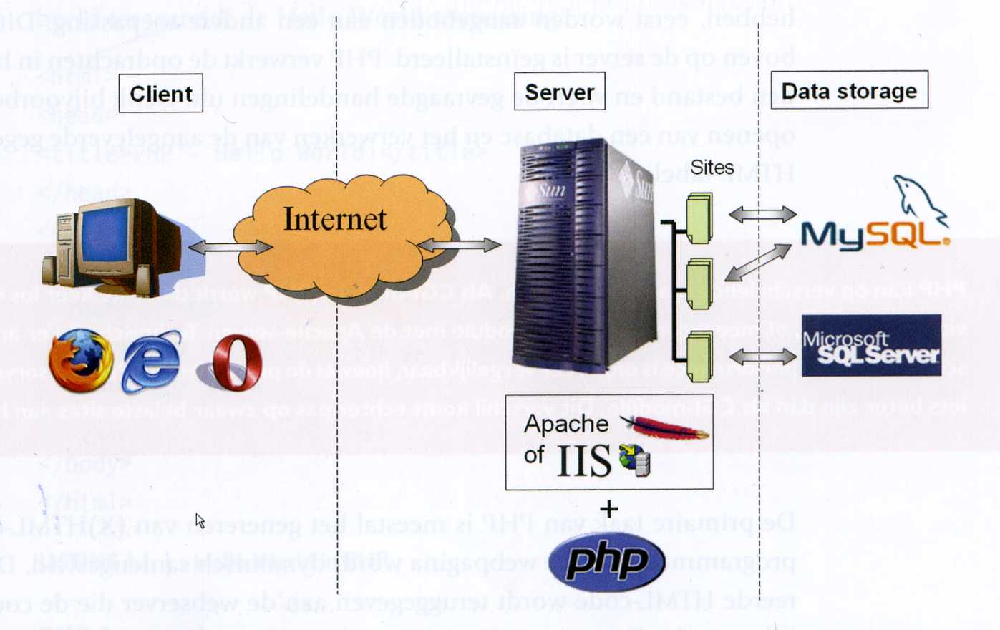
Architectuur

Slide 4

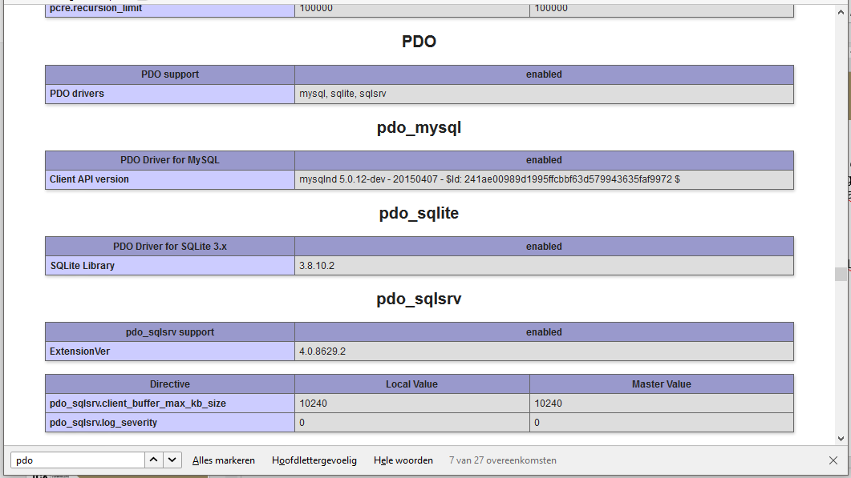
PHP en MS SQL drivers
Om de webserver met zijn PHP engine met de databaseserver samen te laten werken hebben we drivers nodig. Alle instellingen en drivers krijgen we met phpinfo(), de PDO drivers met PDO::getAvailableDrivers()
echo '<pre>';
print_r(PDO::getAvailableDrivers());
echo '</pre>';
of
phpinfo();

Slide 5
PHP en MS SQL drivers
https://www.microsoft.com/en-us/download/details.aspx?id=57163
Ga naar bovenstaande downloadpagina en kies Download
Kies SQLSRV53.EXE
Pak de drivers uit naar xampp\php\ext
Edit de php.ini (onder xampp\php) in de sectie Dynamic Extensions en voeg de volgende regel toe: extension=php_pdo_sqlsrv_72_ts_x86.dll
Herstart de webserver
Check de PDO drivers of sqlsrv nu aanwezig is.

Slide 6
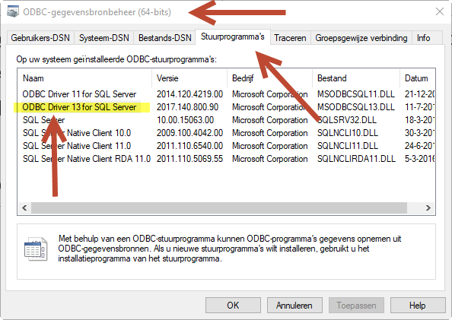
MS SQL server en OBDC driver
Om verbinding te maken moet uiteraard een MS SQL server op de computer draaien en heb je een OBDC driver nodig. Je kan eerst onder ODBC-gegevensbronnen (64-bits) checken en ev. downloaden van
https://www.microsoft.com/en-us/download/details.aspx?id=53339
en installeren.

Slide 7
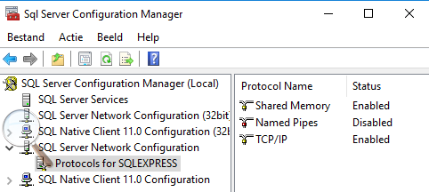
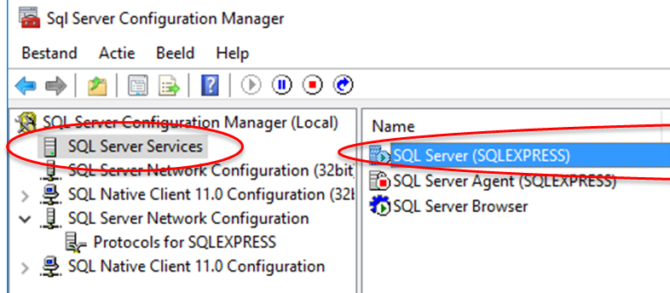
Configuratie MS SQL server
Voor de verbinding via de PHP7 PDO driver moeten TCP-IP verbindingen aangezet worden via de SQL Server Configuration Manager.
Ga in verkenner naar C:\windows\syswow64\ en voer de executable: SQLServerManager13.msc uit (dubbelklik op het bestand)
Klap het item: SQL Server Network Configuration uit, klik op het item: Protocols for SQL EXPRESS.
In het rechterscherm rechter muisklik op TCP/IP en kies enable
Daarna SQL Server Services restarten:
Klik op SQL Server Services
In het rechterscherm rechter muisklik op SQL Server en kies Restart

Slide 8
PDO (PHP Data Objects)
Er zijn in PHP verschillende manieren om verbinding te maken met een database. PDO heeft een aantal extra's:
Werkt met een groot aantal databasesystemen
Opdrachten blijven hetzelfde ook als je een ander systeem koppelt
Ingebouwde beveiliging
Extra functies voor routine operaties
PDO is objectgeörienteerd (een speciale manier van programmeren)
Je maakt objecten aan (b.v. een connectie of een query of een resultaat) en daaraan zitten functies en variabelen gekoppeld. Objecten zijn een speciale soort gegevenstype. Je krijgt constructies zoals: $data = $pdo->query("SELECT * FROM klanten"); $row = $data->fetch();
Hoef je nu nog niet te begrijpen

Slide 9
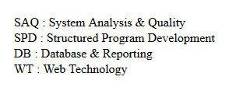
Database met PDO benaderen
$hostname = "(local)"; // naam van server $dbname = "studie"; // naam van database $username = "sa"; // gebruikersnaam $pw = "1234"; // password $dbh = new PDO ("sqlsrv:Server=$hostname;Database=$dbname;
ConnectionPooling=0", "$username", "$pw"); $data = $dbh->query("SELECT * FROM vakken");
while ($row = $data->fetch()){ echo "$row[afkorting]: $row[vak]</br>"; }
databasehandler (dbh): het maken van een verbinding met een database verschilt per dbms
new PDO(...) - $dbh->query() - $data->fetch()

Slide 10
Op veilig spelen: try ... catch ...
...
$username = "sai";
try { $dbh = new PDO("sqlsrv:Server=$hostname;Database=$dbname;
ConnectionPooling=0", "$username", "$pw");
$dbh->setAttribute(PDO::ATTR_ERRMODE,
PDO::ERRMODE_EXCEPTION); }
catch (PDOException $e) {
echo "Er ging iets mis met de database.<br>"; echo "De melding is {$e->getMessage()}<br><br>";
}
Error handeling - exceptions - exception gooien (throw) - exception opvangen
try { ... } catch (Exception $e) { ... }

Slide 11
Query, query, query
$dbh->query("select vak from vakken where afkorting = 'SPD'");
$dbh->query("insert into vakken (afkorting, vak, toelichting) values ('ESD','Embedded Software Development',
'Ingebouwde software programmeren')");
$dbh->query("update vakken set blok = 1
where afkorting in ('SPD', 'SAQ')");
$dbh->query("delete vakken where afkorting = 'XYQ'");
Met de query methode kan elke query worden uitgevoerd.
De meer veilige methode komt in de volgende les aan bod.

Slide 12
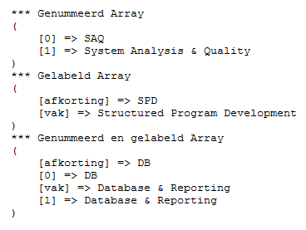
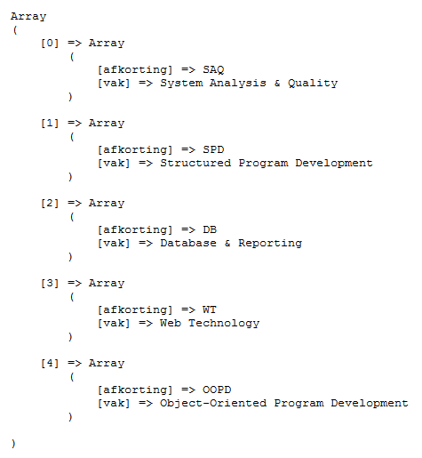
Fetch what you can
$data = $dbh->query( "select afkorting, vak from vakken);
echo '<pre>'; echo '*** Genummeerd '; print_r ($data->fetch(PDO::FETCH_NUM)); echo '*** Gelabeld '; print_r ($data->fetch(PDO::FETCH_ASSOC)); echo '*** Genummeerd en gelabeld '; print_r ($data->fetch(PDO::FETCH_BOTH));
//als alternatief
print_r ($data->fetchAll(PDO::FETCH_BOTH));
$data->fetch() haalt telkens 1 regel/record met gegevens op - $data->fetchAll() haalt alle records, gegevens tegelijk op - PDO::FETCH_BOTH is de standaard instelling

Slide 13
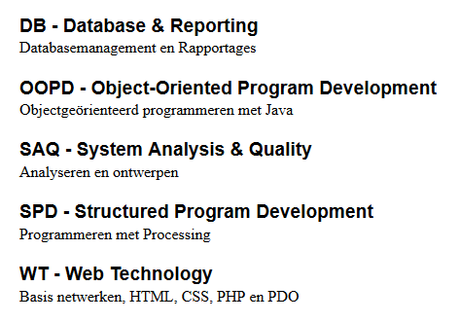
DB gegevens naar HTML schrijven
$data = $dbh->query("select * from vakken order by afkorting");
$overzicht = "";
while ($row = $data->fetch()){ $overzicht .= "<h2>{$row['afkorting']} -
{$row['vak']}</h2>
<p>{$row['toelichting']}</p>"; }
echo $overzicht;
regel voor regel (record voor record) de gegevens verwerken

